Slide 1
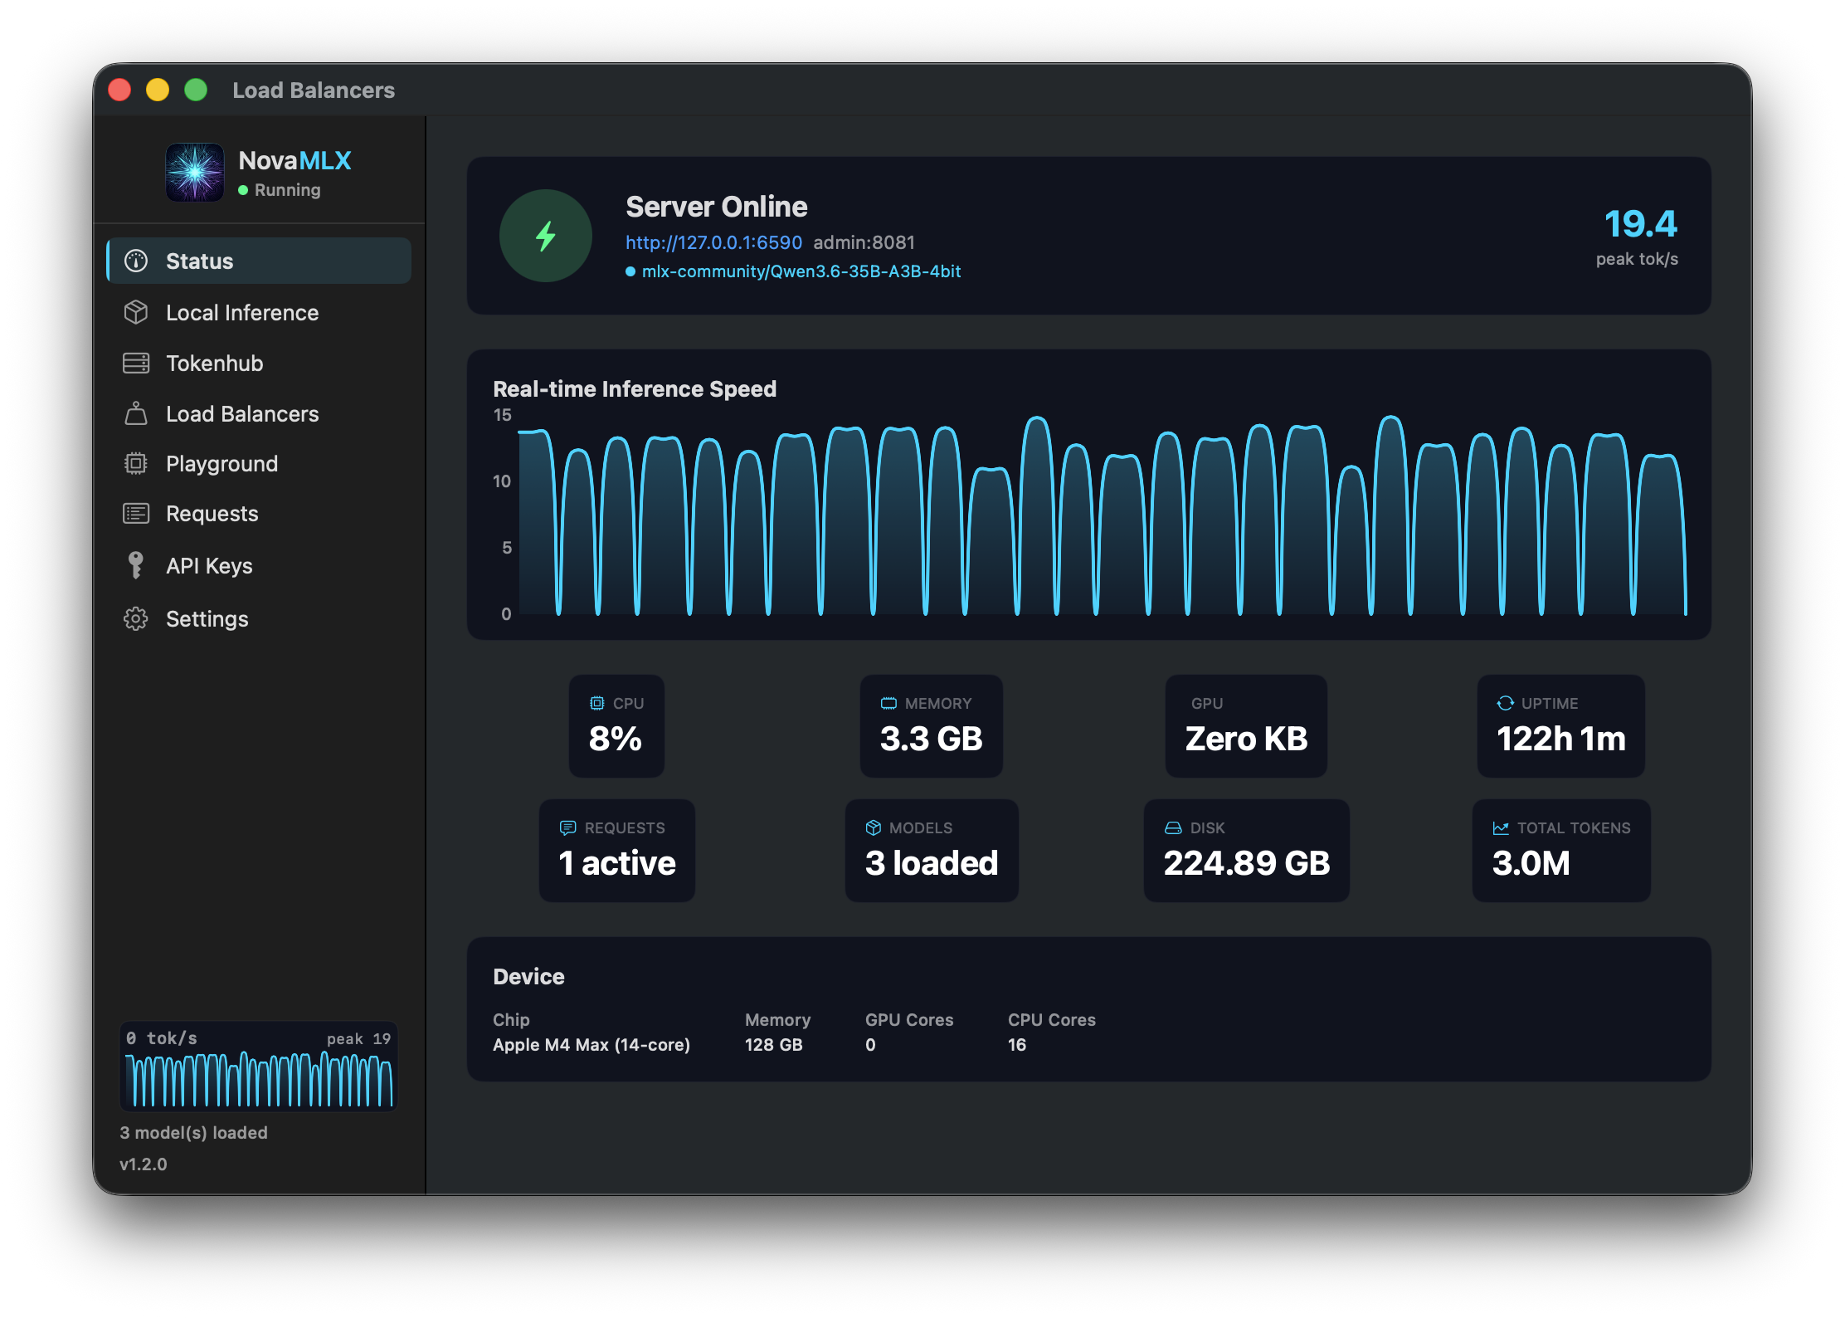
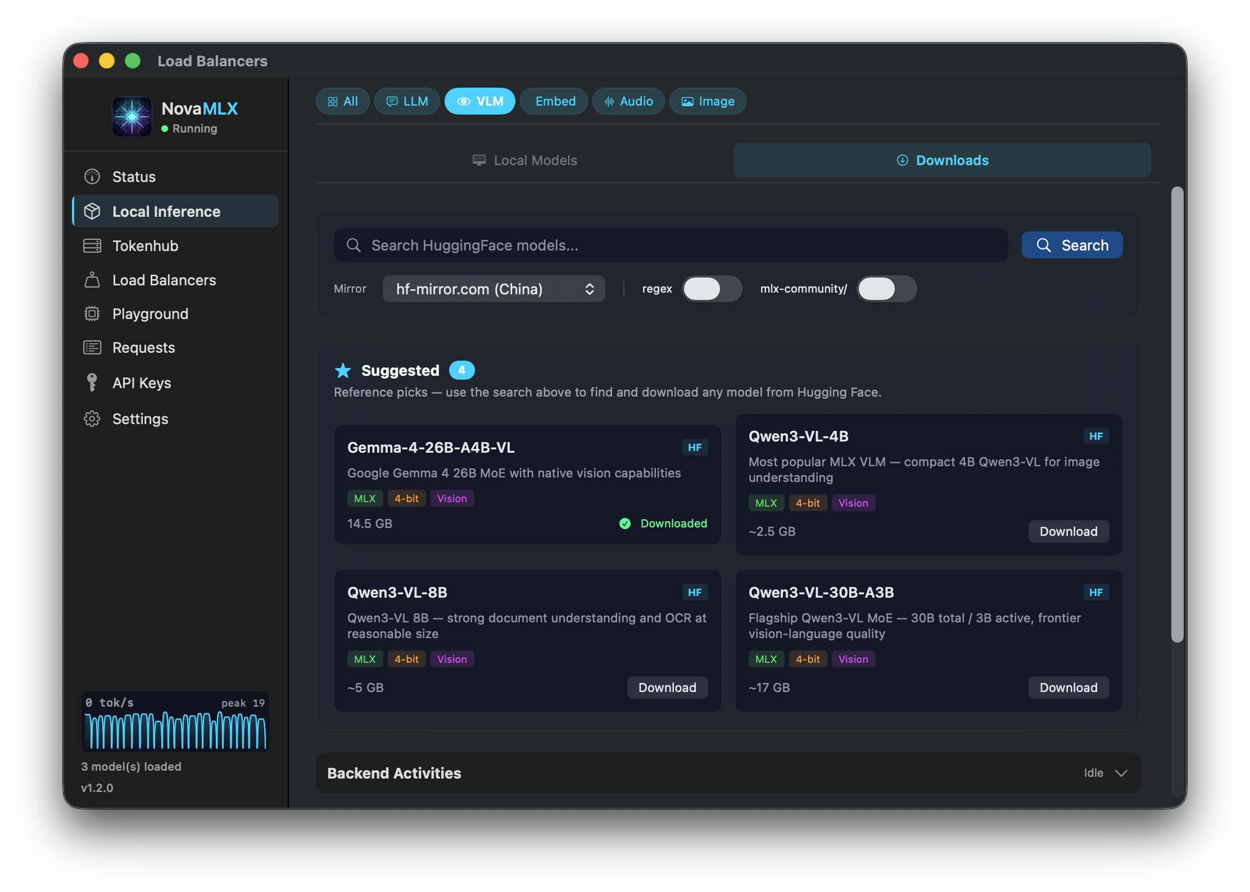

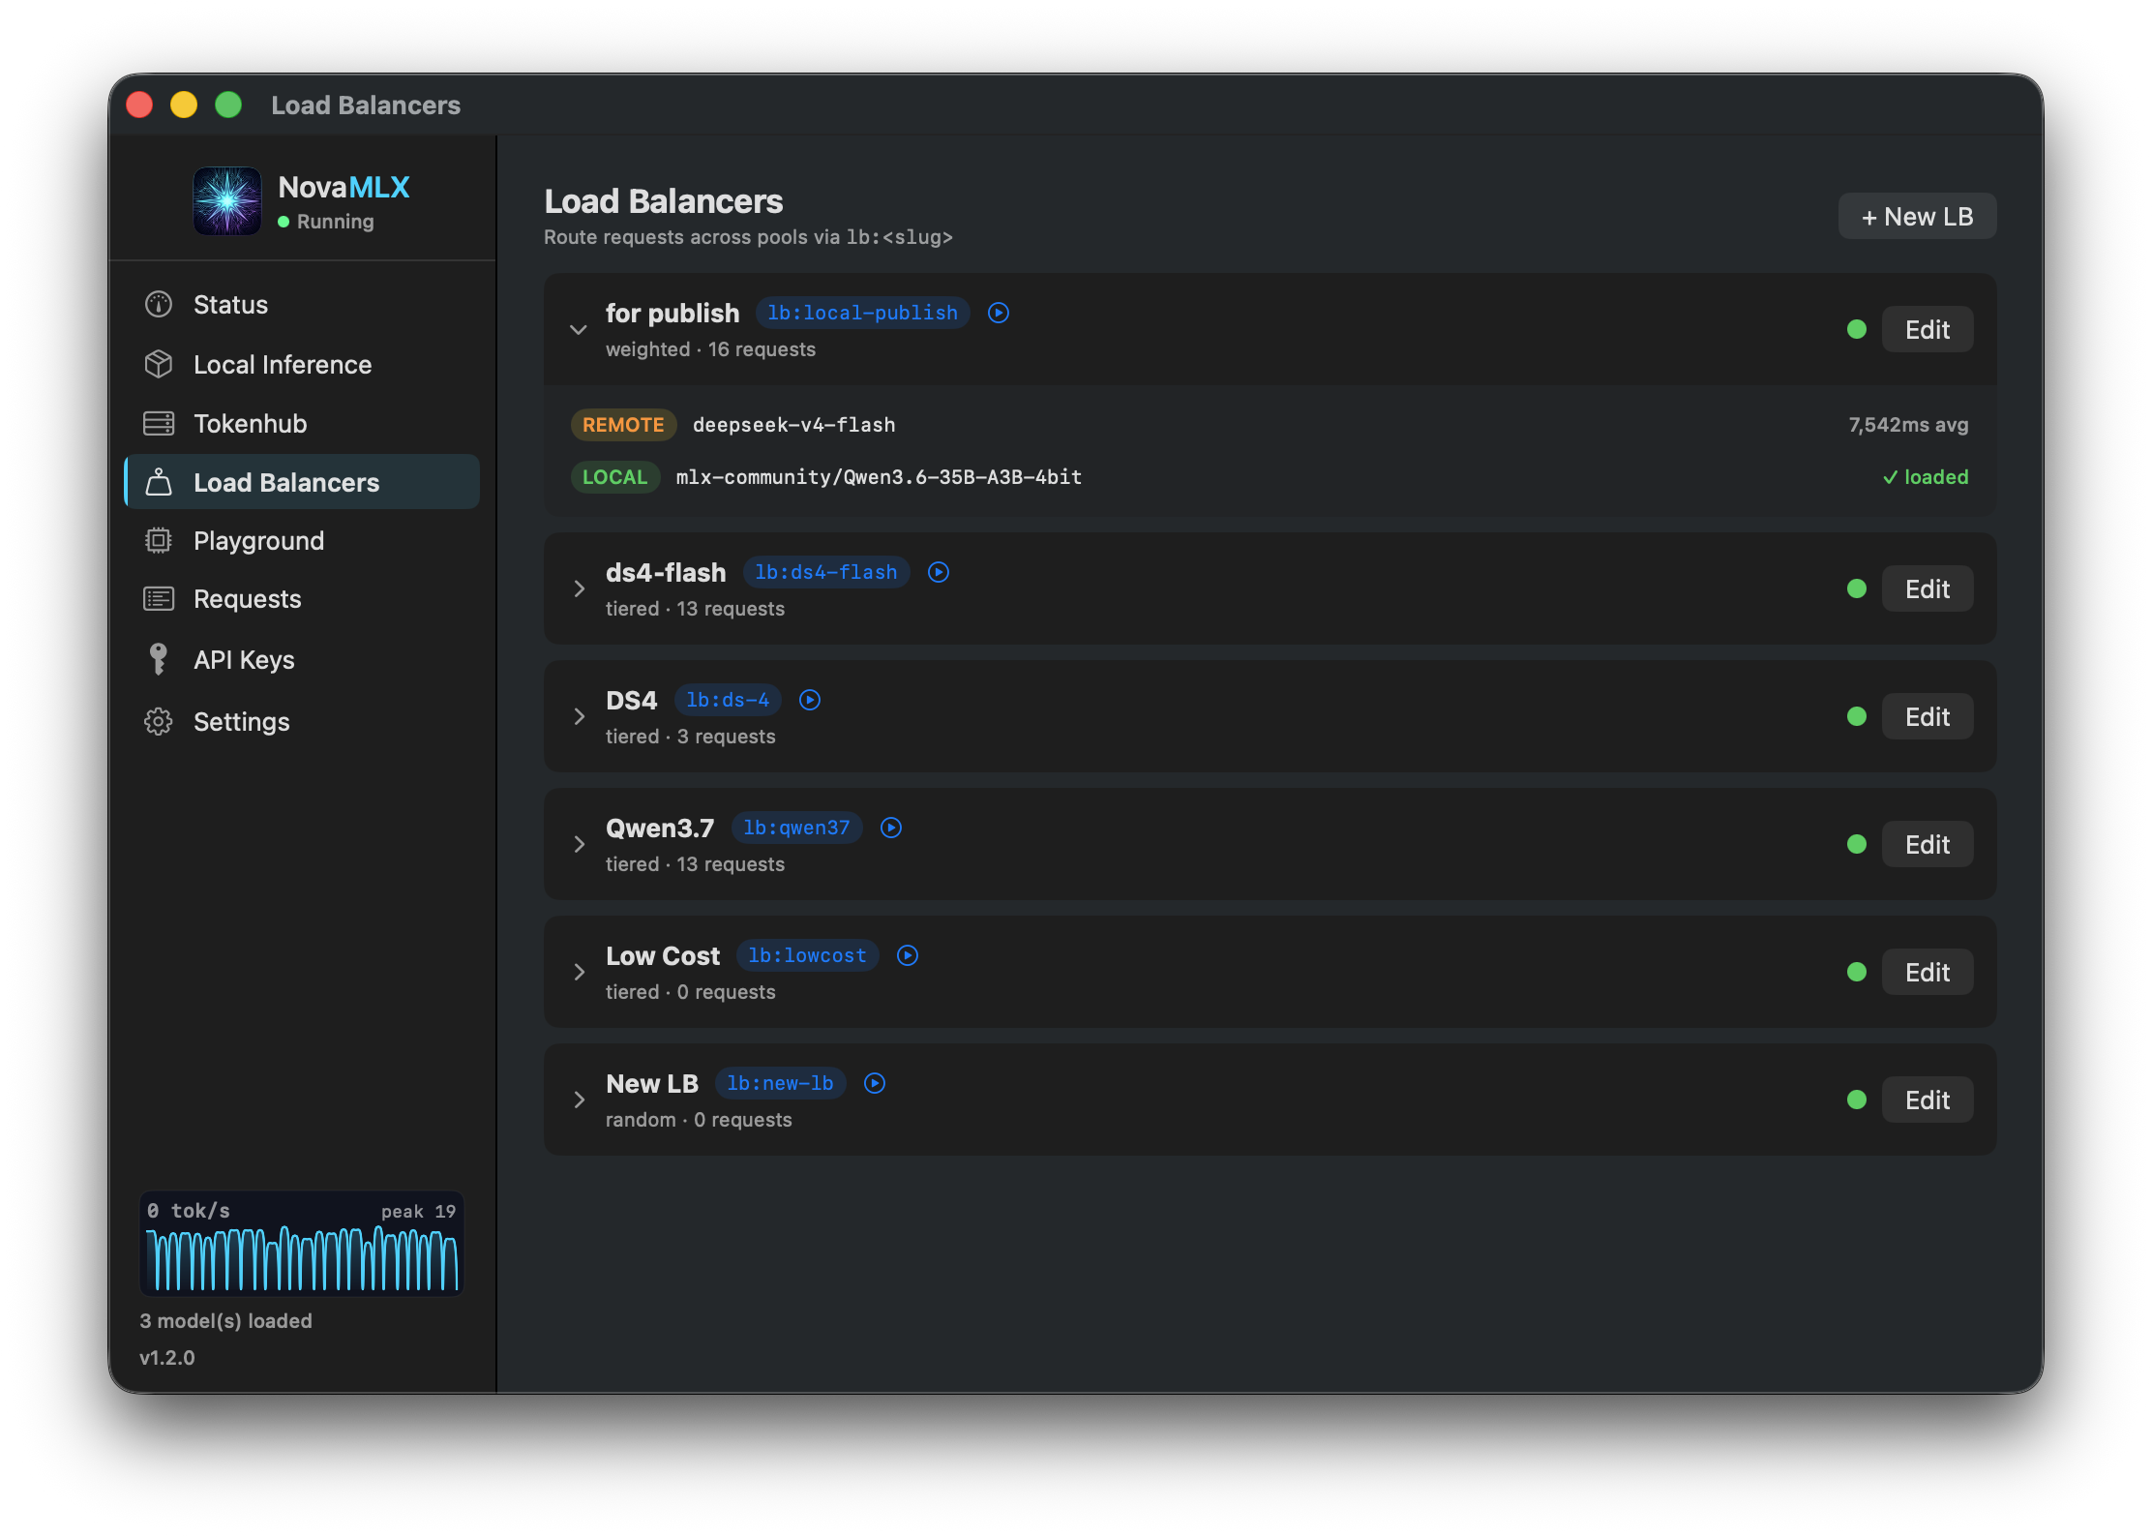
运行状态
实时呈现
支持多模态推理
LLM/Vision/嵌入/音视频/图片
本地推理
Apple M系列
大模型推理
TokenHub
对供应商API
多协议转换
多个来源端点
一个内部端点
多策略 负载均衡
实验场
配置测试
多来源 API 整合成
一个对内API
支持混合整合
公有云API + 私有云API + 办公级API
企业AI治理平台 - NovaMLX
运行环境： Mac M系列芯片
交付条件： 单软件或软硬一体
API KEY管理
屏蔽上游API KEY
分发内部API KEY

